Slide 1
স্বাগতম সকল শিক্ষার্থীবৃন্দ

Slide 2
শিক্ষক পরিচিতি
মোছাঃ ফরিদা ইয়ামিন
সহকারী শিক্ষক
ময়েনপুর কদমতলা দ্বিমুখী উচ্চ বিদ্যালয়
মিঠাপুকুর রংপুর

Slide 3
পাঠ পরিচিতি
শ্রেণীঃ ৯ম ও ১০ম
বিষয়ঃ অর্থনীতি
অধ্যায়ঃ নবম
(বাংলাদেশের গুরুত্বপূর্ণ অর্থনৈতিক প্রসঙ্গ )
সময়ঃ ৫০ মিনিট

Slide 4
পূর্বজ্ঞান যাচাই
সময়ঃ ৫ মিনিট
১.বর্তমানে বাংলাদেশের মাথাপিছু আয় কত ? গত বছর কত ছিল ?
২. আমাদের দেশ কি খাদ্যে স্বয়ংসম্পূর্ণ ? কোন পণ্যের উৎপাদন বেড়েছে ?
৩. তোমাদের এলাকায় বিদ্যুৎ, বিদ্যালয়, সুপেও পানি ও ভালো রাস্তা ঘাট আছে কি ?
৪ এদেশের লোকেরা সাধারণত কত বছর বাঁচে ?

Slide 5
পূর্বজ্ঞানের উত্তর
১। বর্তমানে বাংলাদেশের মাথা পিছু আয় ১৯০৯ মার্কিন ডলার ।গত বছর ছিল ১৪৬৬মার্কিন ডলার ।
২। হ্যাঁ, আমাদের দেশ এখন খাদ্যে অনেকটাই স্বয়ং সম্পূর্ণ ।আমাদের পোশাকের উৎপাদন অনেক বেড়েছে ।
৩। হ্যাঁ ,আছে ।
৪।এ দেশের লোকেদের গড় আয়ু ৭২.৩ বছর ।

Slide 6
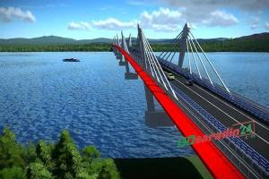
নিচের সেতুটির নাম বলতে পারবে ?
পদ্মা সেতু

Slide 7
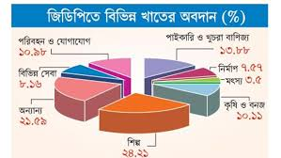
নিচের চিত্রটি কিসের
জিডিপিতে বিভিন্ন খাতের পাই চার্ট

Slide 8
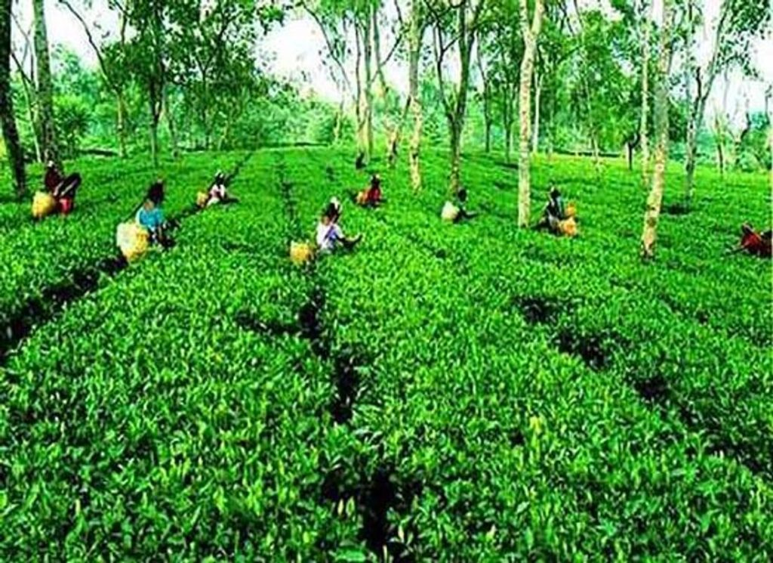
নিচের চিত্রটি কিসের
চা বাগানের

Slide 9
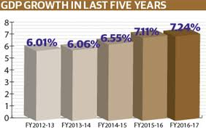
নিচের ছবিতে কি দেখা যায়
৫ বছরের GDP এর তুলনামূলক বার্ষিক হার

Slide 10
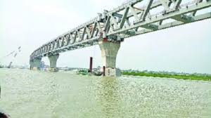
নিচের ছবিটি কিসের
একটি ব্রিজের যা অর্থনৈতিক উন্নয়নের নির্দেশক

Slide 11
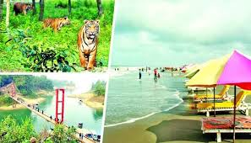
নিচের ছবিগুলো কি নির্দেশ করে
সুন্দরবন, পার্ক ও সমুদ্র সৈকত এগুলো গুরুত্বপূর্ণ অর্থনৈতিক নির্দেশক

Slide 12
পাঠ শিরোনাম ঘোষণা
বাংলাদেশের গুরুত্বপূর্ণ অর্থনৈতিক প্রসঙ্গ

Slide 13
শিখনফল
অর্থনৈতিক প্রবৃদ্ধির সাথে অর্থনৈতিক উন্নয়নের সম্পর্ক ব্যাখ্যা করতে পারবে।
উন্নত, অনুন্নত ও উন্নয়নশীল দেশের বৈশিষ্ট্যগুলো বর্ণনা করতে পারবে।

Slide 14
শিখন- শেখানো কার্যাবলী
সময়ঃ ১৫ মিনিট
অর্থনৈতিক প্রবৃদ্ধি ও উন্নয়ন, উন্নত, অনুন্নত, ও উন্নয়নশীল দেশের বৈশিষ্ট্য সম্পর্কে শিক্ষার্থীদের ধারনা দেব।

Slide 15
জোড়ায় কাজ
সময়ঃ ৫ মিনিট
প্রবৃদ্ধি ও উন্নয়নের মধ্যে পার্থক্য উল্লেখ কর।

Slide 16
নিরব পাঠ
সময়ঃ ১০ মিনিট
উন্নত, অনুন্নত ও উন্নয়নশীল দেশের বৈশিষ্ট্যগুলো সম্পর্কে নিরবে পড়তে বলব।

Slide 17
দলীয় কাজ
সময়ঃ ৫ মিনিট
উন্নত অর্থনীতির বিশিষ্টের একটি তালিকা তৈরি কর।

Slide 18
মূল্যায়ন
সময়ঃ ১০ মিনিট
১।অর্থ নৈতিক উন্নয়ন ও অর্থ নৈতিক প্রবৃদ্ধি বলতে কি বুঝো ?
২।উন্নত দেশের বৈশিষ্ট্য কয়টি ও কি কি ?
৩।দারিদ্রের দুষ্ট চক্র কি ?
৪। উন্নয়নশীল দেশের বৈশিষ্ট্য কয়টি ও কি কি ?
৫। কৃষি ভিত্তিক অর্থনীতি কি ব্যাখ্যা কর ।

Slide 19
বাড়ির কাজ
১।উন্নত দেশের সাথে অনুন্নত দেশের তুলনা কর।

